Slide 1
PONOVIMO
ELEMENTI V PERIODNEM SISTEMU
KOVINSKE:
LASTNOSTI ELEMENTOV SO:
NEKOVINSKE:
običajno visoka gostota
običajno visoka tališča
značilni kovinski sijaj
dobra tanljivost
trdno agregatno stanje
dobra kovnost
dobra električna in
toplotna prevodnost
vsa agregatna stanja
običajno nizka gostota
običajno nizka tališča
ni značilnega sijaja
elementi v trdnem stanju
so krhki
zelo slaba električna,
toplotna prevodnost

Slide 2
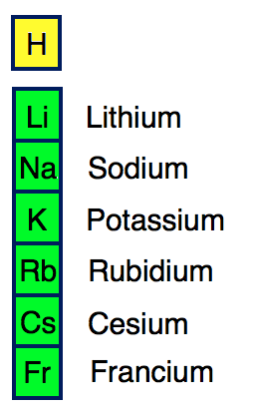
ALKALIJSKE KOVINE – I. skupina
 imajo en zunanji elektron, tvorijo 1+ ione
 z nekovinami tvorijo ionsko vez
 dobro prevajajo električni tok in toploto
so najbolj reaktivne kovine; z vodo burno reagirajo:
2 Na + H₂O →2 NaOH + H₂
 reaktivnost alkalijskih elementov po skupini navzdol
narašča
 v naravi je veliko njihovih spojin (NaCl, KCl, Na₂CO₃)
 vsi elementi so mehke kovine – ob rezu imajo srebrn
sijaj

Slide 3
 imajo nizka tališča
 kovinska vez je šibka
 oksidi teh kovin so trdne snovi, hidroksidi so kristalne snovi bele
barve, ki so topne v vodi – vodne raztopine so močno bazične
(alkalne)
 soli alkalijskih kovin so brezbarvne
 natrijevi in kalijevi ioni so bistveni za številne procese v naših
telesih (v krvi, kosteh, tkivih), izločanje teh snovi nadomestimo z
uravnoteženo prehrano (banane, gobe, špinača, ribe)
 NaCl je bistvena sestavina naše prehrane

Slide 4
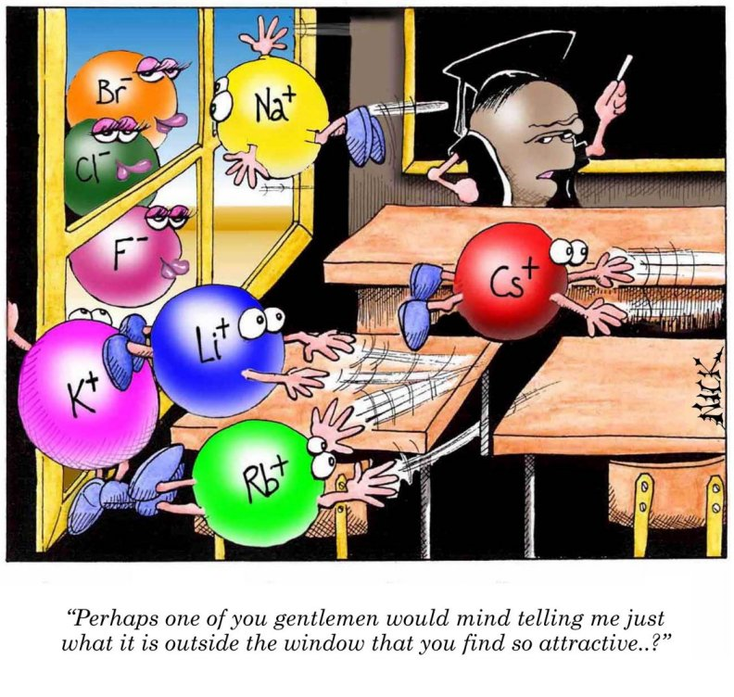

Slide 5
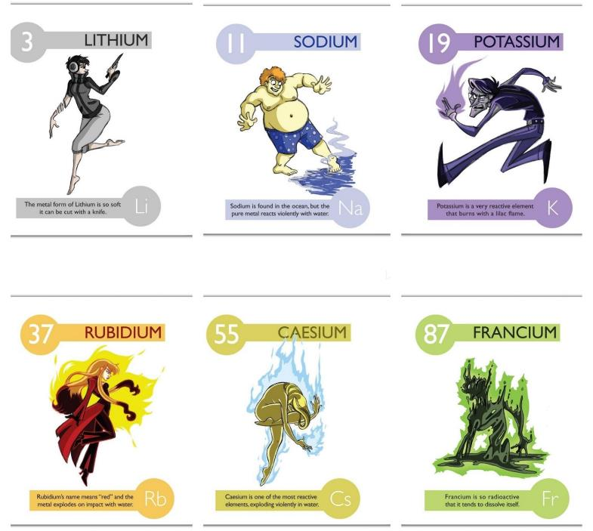
Ime rubidija pomeni rdeče in kovina eksplodira ob udarcu z vodo.

Slide 6
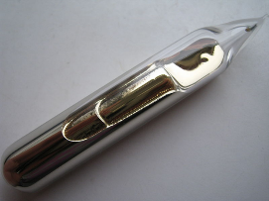
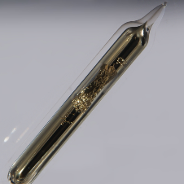
Srebrnkasto zlat videz
CEZIJ
 je najbolj reaktivna alkalijska kovina
 plamen obarva modro
 uporablja se v atomskih urah (natančna do
sekunde v daljših časovnih obdobjih (tisoč let)
 spojine cezija so redke
Poleg galija in živega srebra je cezij edina kovina, ki je pri sobni temperaturi ali blizu nje v tekočem stanju.

Slide 7
NATRIJ
 je bela mehka kovina, hranimo ga v petroleju, da se
ga rezati z nožem, plava na vodi in z njo hitro reagira,
močno eksploziven element
 je šesti najpogostejši element v naravi, vedno se
pojavlja v spojinah
 uporablja se v jedrskih reaktorjih kot hladilo – nizko
tališče (98°C) in za žarnice v cestni razsvetljavi
 natrijeve soli in natrijeve spojine obarvajo plamene
rumeno in so pogosta barvila pri pirotehniki.

Slide 8
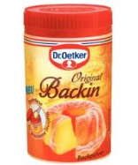
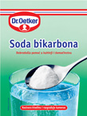
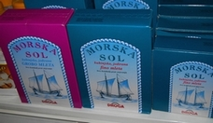
Spojine natrija
natrijev klorid NaCl; skoraj vse spojine natrija so topne v
vodi
natrijev hidrogenkarbonat NaHCO₃ (soda bikarbona,
pecilni prašek)
natrijev glutaminat: dodatek hrani, ki poudari vonj hrane
natrijev karbonat Na₂CO₃: uporablja se za mehčanje vode (dodatek pralnim praškom), barvanje tekstilij, izdelavo stekla, strojenje usnja in za nevtralizacijo kislih raztopin pri odpadnih vodah
natrijev hidroksid NaOH, močna baza

Slide 9
KALIJ
 je mehka, srebrnobela kovina, na zraku bolj reaktiven kot
natrij, hranimo ga v petroleju
 je lažji od vode, z njo burno reagira, vijoličast plamen
LITIJ
 je najlažja mehka kovina srebrnobele barve
 uporablja se v litijevih baterijah ( žepni računalniki, srčni
spodbujevalci )
 litij obarva plamen karminsko rdeče

